Slide 1


软件设计评审
TP200机箱升级工具
陈志鹏
自动化事业部
2019.09.24
广州视源电子科技股份有限公司
Guangzhou Shiyuan Electronic Technology Company Limited

Slide 2

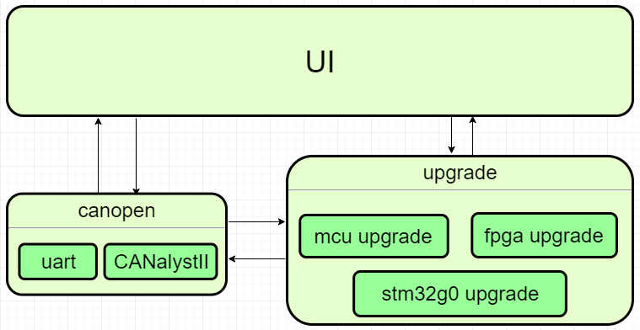
模块划分

Slide 3
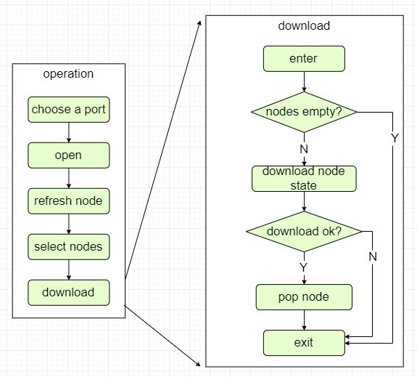
操作状态图/下载流程图

Slide 4
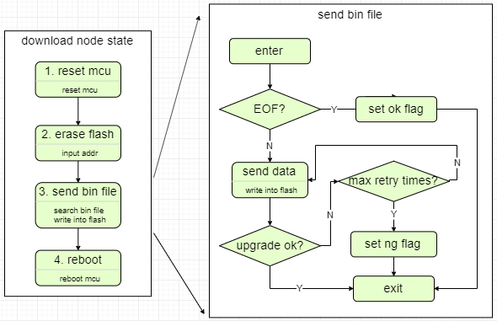
下载状态图/流程图

Slide 5
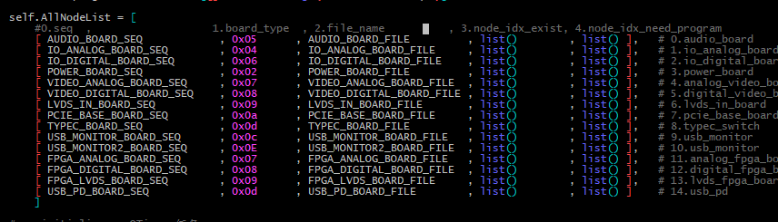
node list

Slide 6
模块通信协议说明

Slide 7
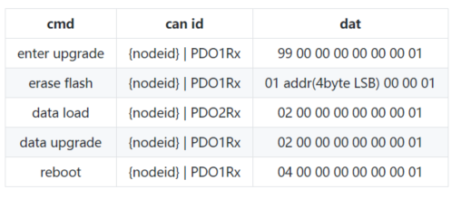
升级通信协议说明

Slide 8
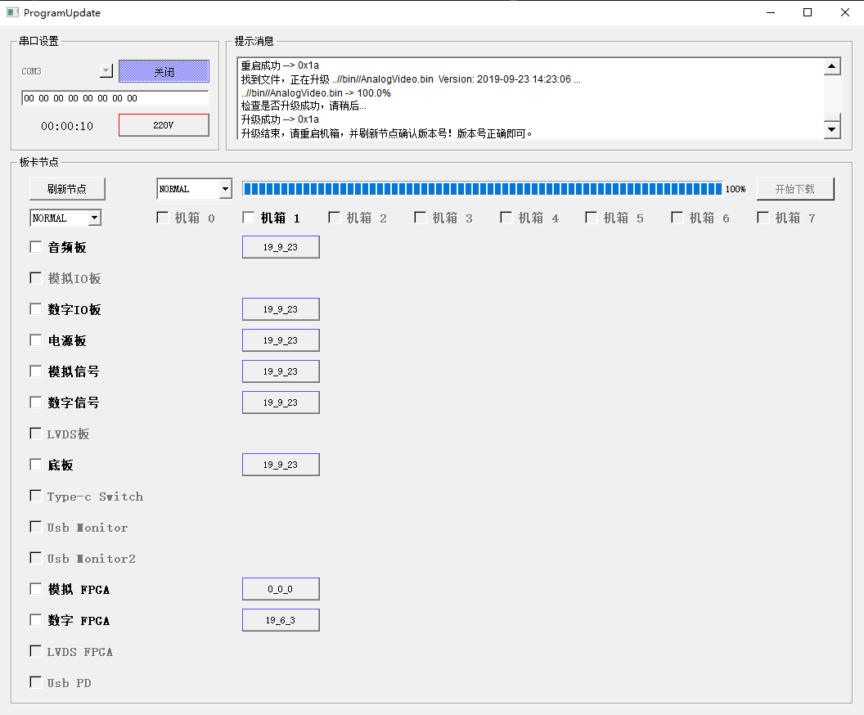
界面、交互设计

Slide 9
图文
图片放置区域
图文搭配时，左边文字，右边图片，文字和图片均置于内容放置区域的中间位置
字号：18-24，字体：微软雅黑，颜色：深灰色，行距：1.2-1.5倍

Slide 10
THANKS!
陈志鹏
自动化事业部
2019.09.24
广州视源电子科技股份有限公司
Guangzhou Shiyuan Electronic Technology Company Limited

